Slide 1
基于PySpark的 客户流失预测
冯永教授

Slide 2
目 录
1.数据集
2.模型构建
3.模型评估
4.超参调优
5.结果可视化
6.总结

Slide 3
1 数据集
客户流失分析是为了更好地了解客户流失的根本原因，以减少客户流失和提高产品销售额。通过分析，找出是什么原因导致客户离开，谁有可能离开，以及能做些什么来留住客户。
列名称 | 说明
Name | 客户姓名
Age | 客户年龄
Total Purchase | 购买金额
Account Manager | 0=无经理跟进，1=客户经理跟进
Years | 客户的总年数
Num sites | 使用公司服务的客户网站数量
Onboard date | 公司的多年客户
Location | 客户地址
Company | 客户公司

Slide 4
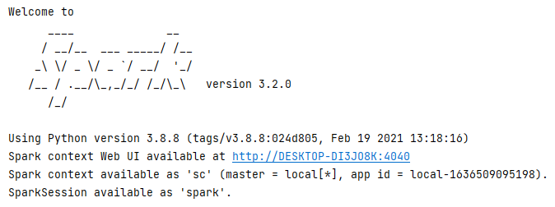
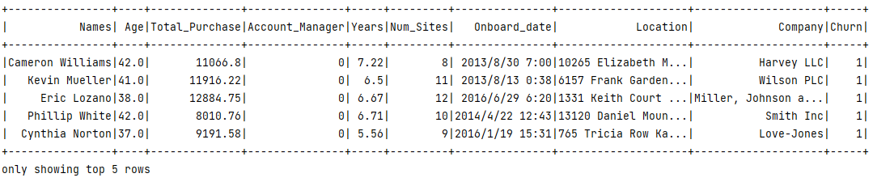
1 数据集
使用搭建的spark平台加载数据集
数据集读取结果

Slide 5

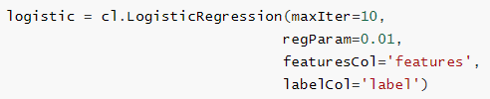
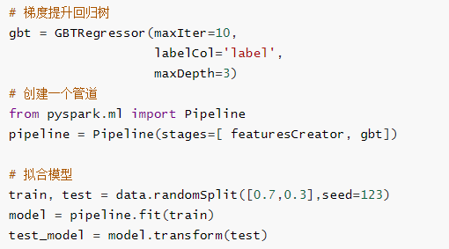
2 模型构建
使用模型对数据集进行评估预测前，先要对数据的特征进行转换
模型构建采用了梯度提升树回归和逻辑回归进行训练
Notes:
梯度提升回归树是通过合并多个决策树来构建一个更为强大的模型。梯度提升回归树中没有随机化，而是用到了强预剪枝。梯度提升树通常使用深度很小的树,这样模型占用的内存更少，预测速度也更快.
逻辑回归是二分类算法，对线性回归的计算结果加上了一个Sigmoid函数，将数值结果转化为了0到1之间的概率

Slide 6
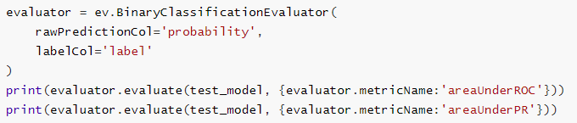


2 模型评估
在前面我们将数据分为了两部分并通过管道方便的对训练集进行了拟合，70%用于训练，30%用于测试。使用 ROC和PR曲线下面积评估两种测试集模型，取值范围在0到1之间，值越大说明准确率越高。
梯度提升树回归
逻辑回归
Notes:
AUC分别随机从正负样本集中抽取一个正样本，一个负样本，正样本的预测值大于负样本的概率。

Slide 7
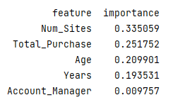
2 模型评估
分析流失用户的重要特征，可以看出使用公司服务的客户网站数量是影响客户是否流失的最重要特征。

Slide 8
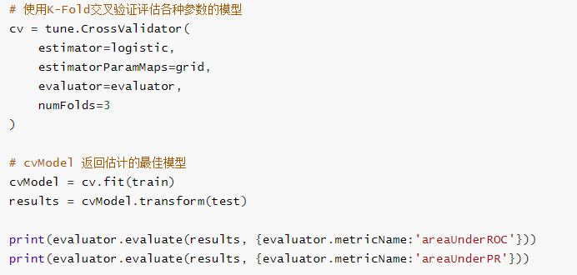
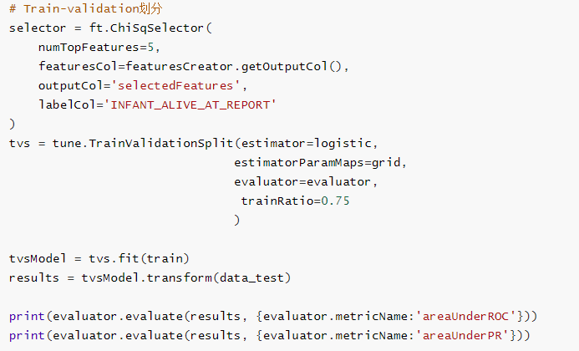


3 超参调优
第一个模型因为参数往往不是最佳的可能不是最好的模型。利用超参调优能帮我们找到模型的最佳参数
在超参调优时PySpark提供了两种验证方法：K-Fold交叉验证和train-validation交叉验证。
K-Fold交叉验证：
train-validation交叉验证：
Notes:
K折交叉验证 (K-fold cross validation)指的是把训练数据 D 分为 K份，用其中的 (K-1)份训练模型，把剩余的1份数据用于评估模型的质量，解决过拟合问题。

Slide 9
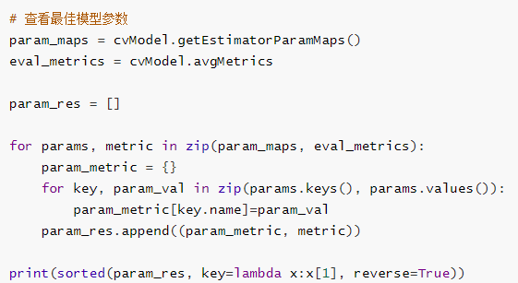
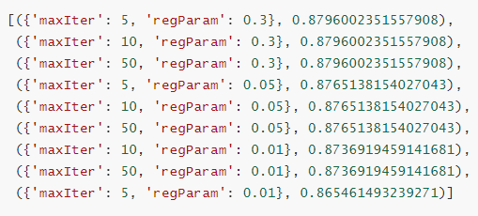
3 超参调优
通过使用最佳参数可以让结果更为准确，使用下面的代码可以查看模型最佳参数：

Slide 10
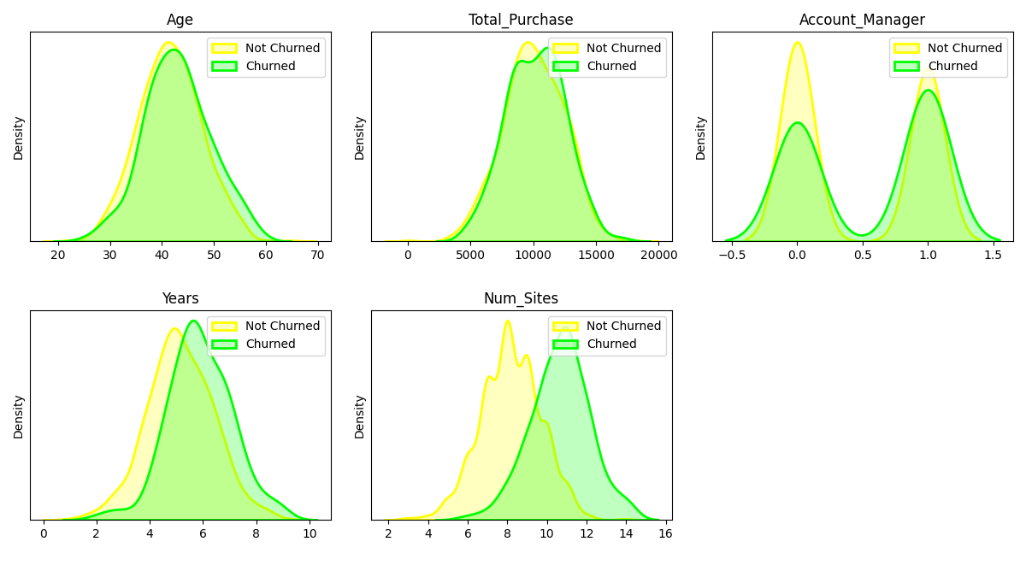
4 结果可视化
流失客户和未流失客户在不同特征的分布如下：

Slide 11
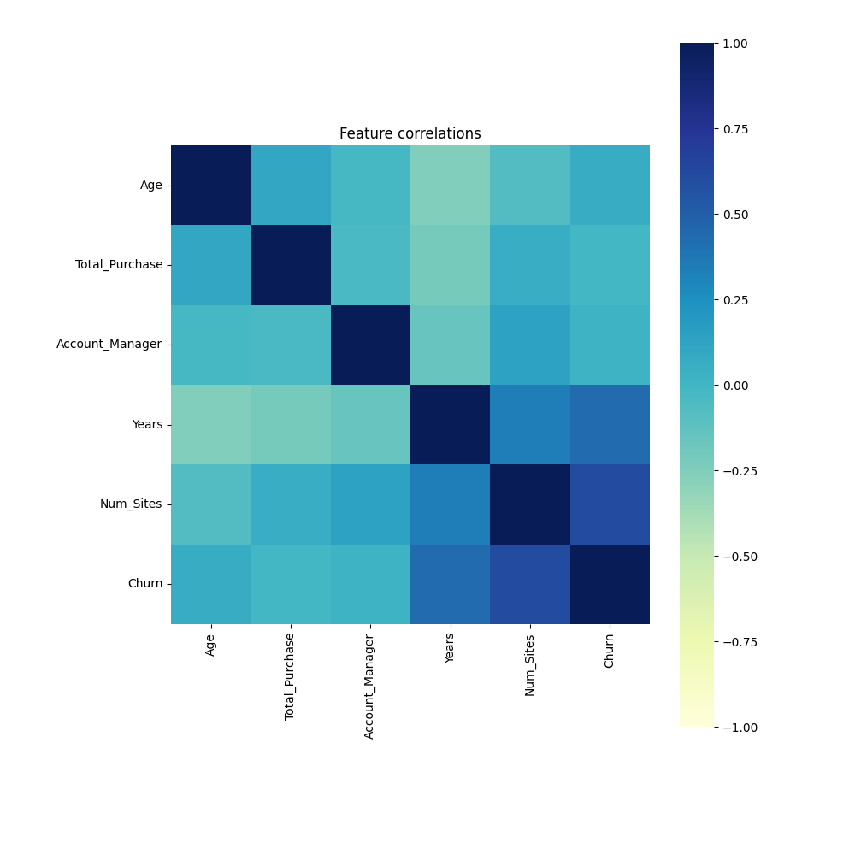
4 结果可视化
下面的热图展示特征之间的相关性，通过颜色的深浅可以特征之间的关系：

Slide 12
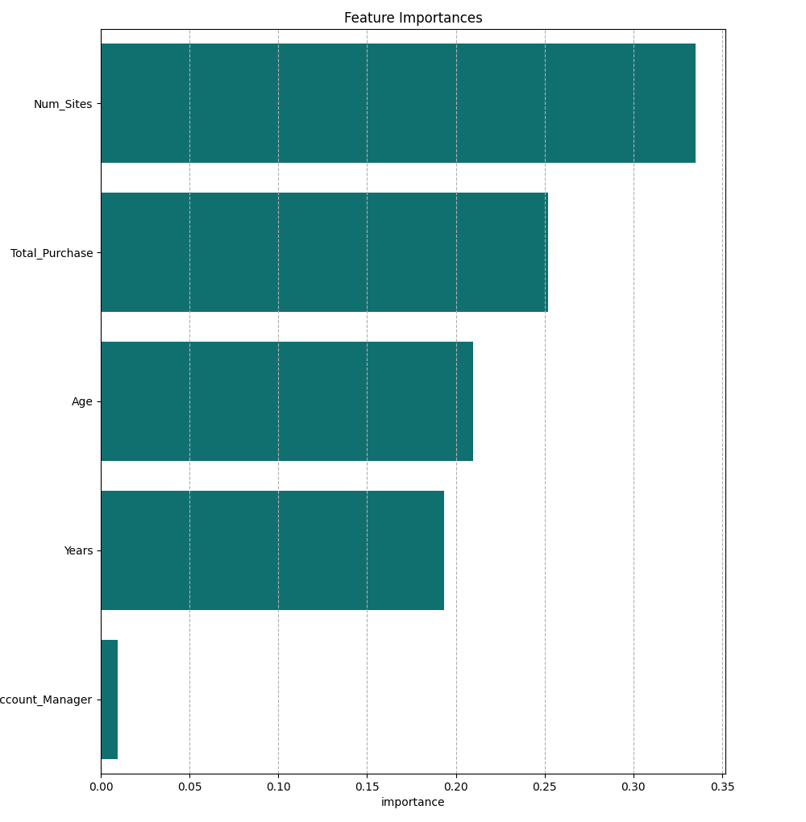
4 结果可视化
最终通过训练得到的特征重要度如图所示：

Slide 13
5 总结
① 可以根据使用公司服务的客户网站数量和客户的总年数预测流失，针对性地提出避免流失方案。
② 选用更多的新特征，构建更加准确的模型。

